Slide 1
Puerto Rico

Slide 2
1. La capital: San Juan
2. La moneda: el dólar estadounidense
3. Los idiomas: inglés y español

Slide 3
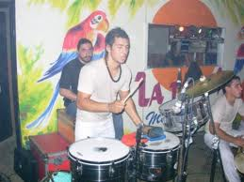
timbales: instrumentos de
percusión
Timbaleros tocan los timbales.

Slide 4
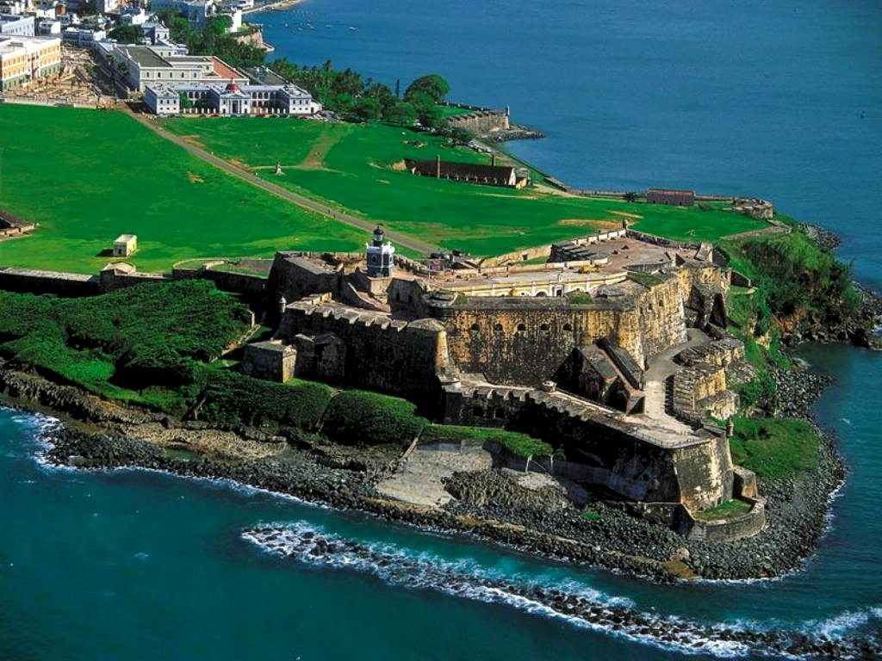
5. El Morro: defender la isla
Hoy es un museo.

Slide 5
6. Los taínos = los indigenas
Before European contact, the inhabitants of Puerto Rico called the island, Borinquen (alt. Boriquén) and themselves "Boricuas".

Slide 6
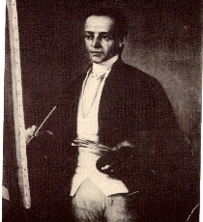
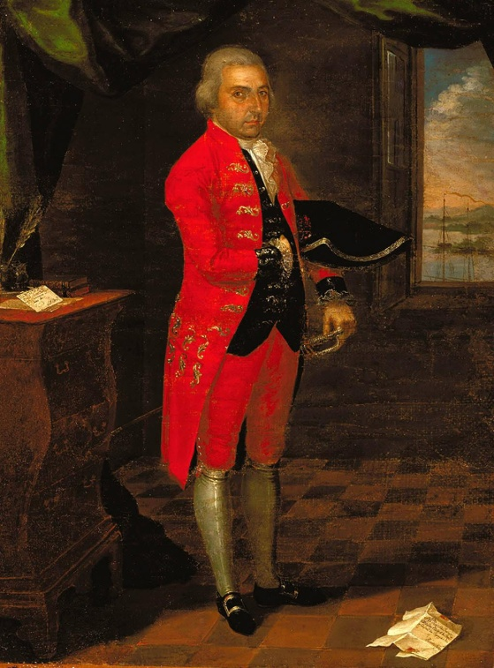
7. José Campeche una artísta (pintor)
Pintó cosas religiosas y figuras políticas como Don José Más Ferrer (un funcionario)

Slide 7
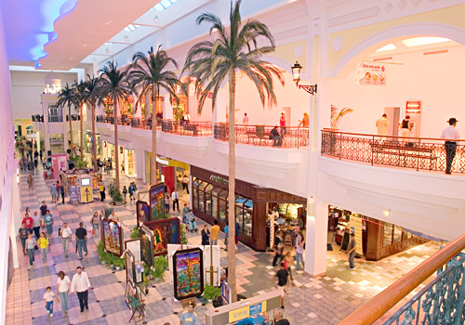
8. La Plaza las Américas en San Juan,
es el centro comercial más grande
en el Caribe.

Slide 8
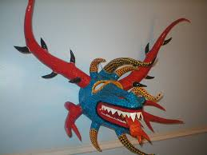
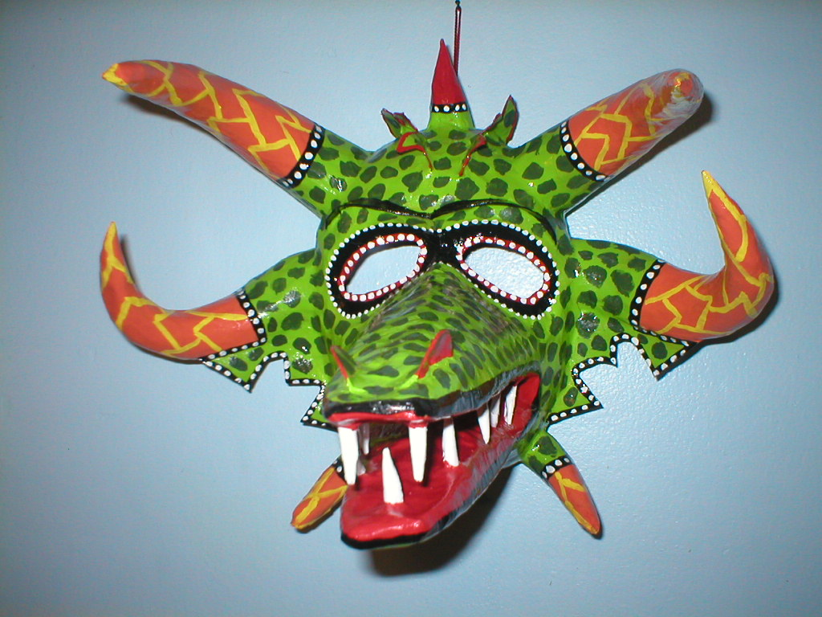
9. Máscaras
Carnaval en Ponce
Paper maché y cáscaras de coco

Slide 9
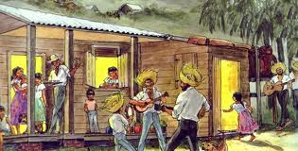
10. Caminan en grupos
Cantan canciones
Tocan instrumentos
Una tradición durante la temporada
de Navidad

